Slide 1

BÁO CÁO HỌC PHẦN CÔNG NGHỆ WEB (CT275)
Dự án: WEB ỨNG DỤNG QUẢN LÝ GHI CHÚ MÔN HỌC
Sinh viên thực hiện:
Phan Thái Hiền B1900241
Triệu Thành Lộc B1909943
Học kỳ 2, 2021-2022

Slide 2
Các chức năng website
Dự án giúp hỗ trợ sinh viên ghi chú các môn học của mình. Gồm các chức năng:
Đăng ký.
Đăng nhập.
Xem ghi chú theo môn.
Xem tất cả các môn học.
Thêm môn học.
Sửa môn học.
Xóa môn học.
Xem tất cả các ghi chú.
Thêm ghi chú.
Sửa ghi chú.
Xóa ghi chú.

Slide 3
Phân công công việc
Phan Thái Hiền:
Tạo dữ liệu, làm các chức năng.
Triệu Thành Lộc B1909943
Chỉnh sửa giao diện.

Slide 4
Các công nghệ sử dụng
Tên công nghệ | Có sử dụng trong dự án
Bootstrap | X
jQuery | X
Composer | X
ORM | X
Mô hình MVC | X

Slide 5
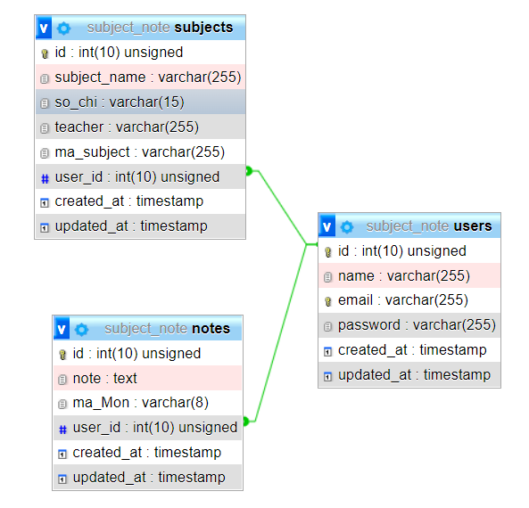
Cơ sở dữ liệu
CDM:

Slide 6
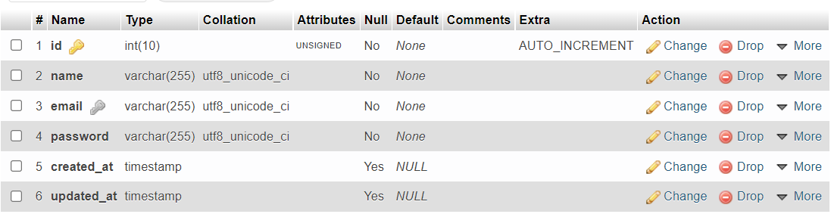
Cơ sở dữ liệu
Bảng users:

Slide 7
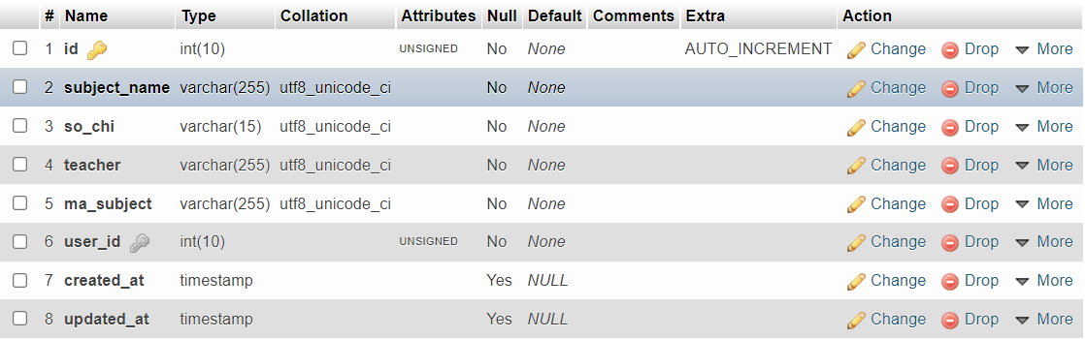
Cơ sở dữ liệu
Bảng subjects:

Slide 8
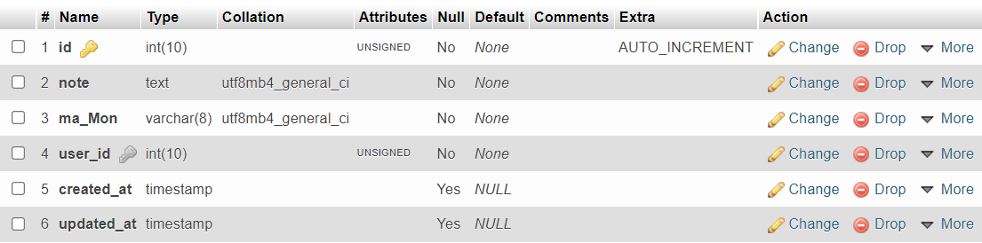
Cơ sở dữ liệu
Bảng notes:

Slide 9
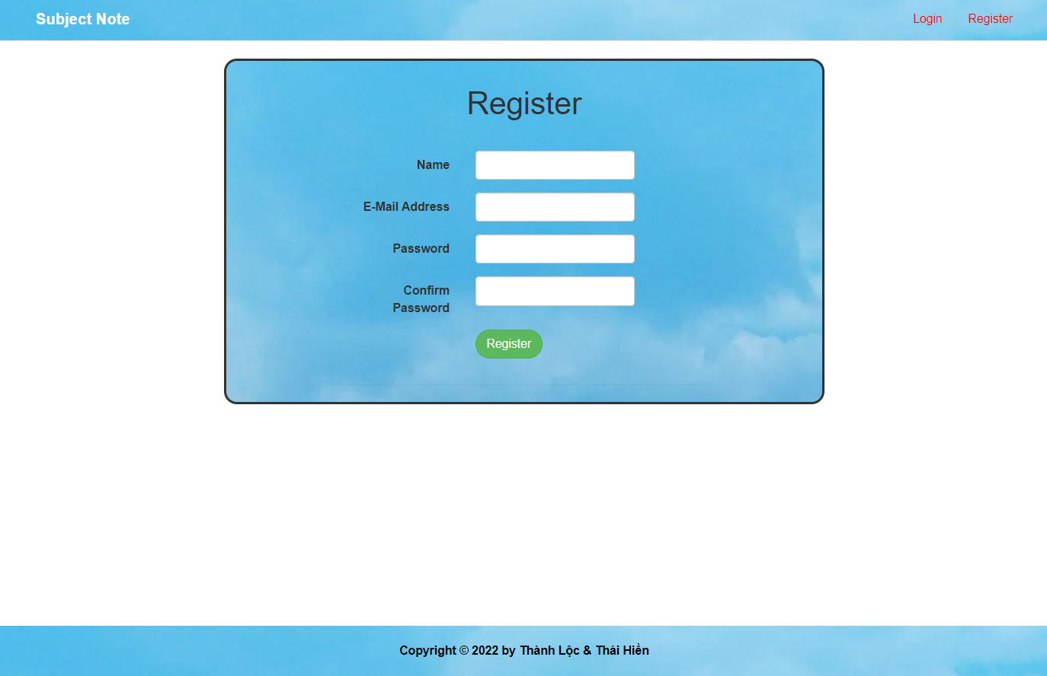
Kết quả thực hiện
Trang đăng ký:

Slide 10
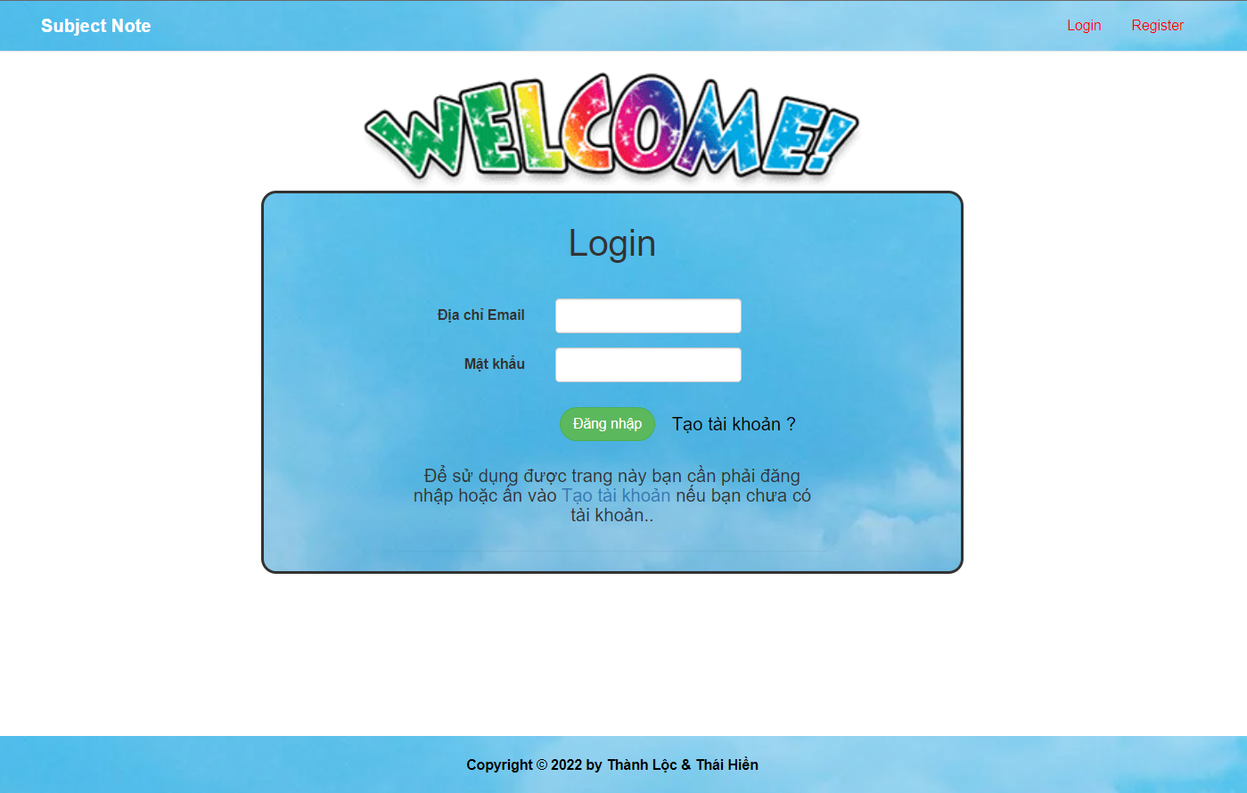
Kết quả thực hiện
Trang đăng nhập:

Slide 11
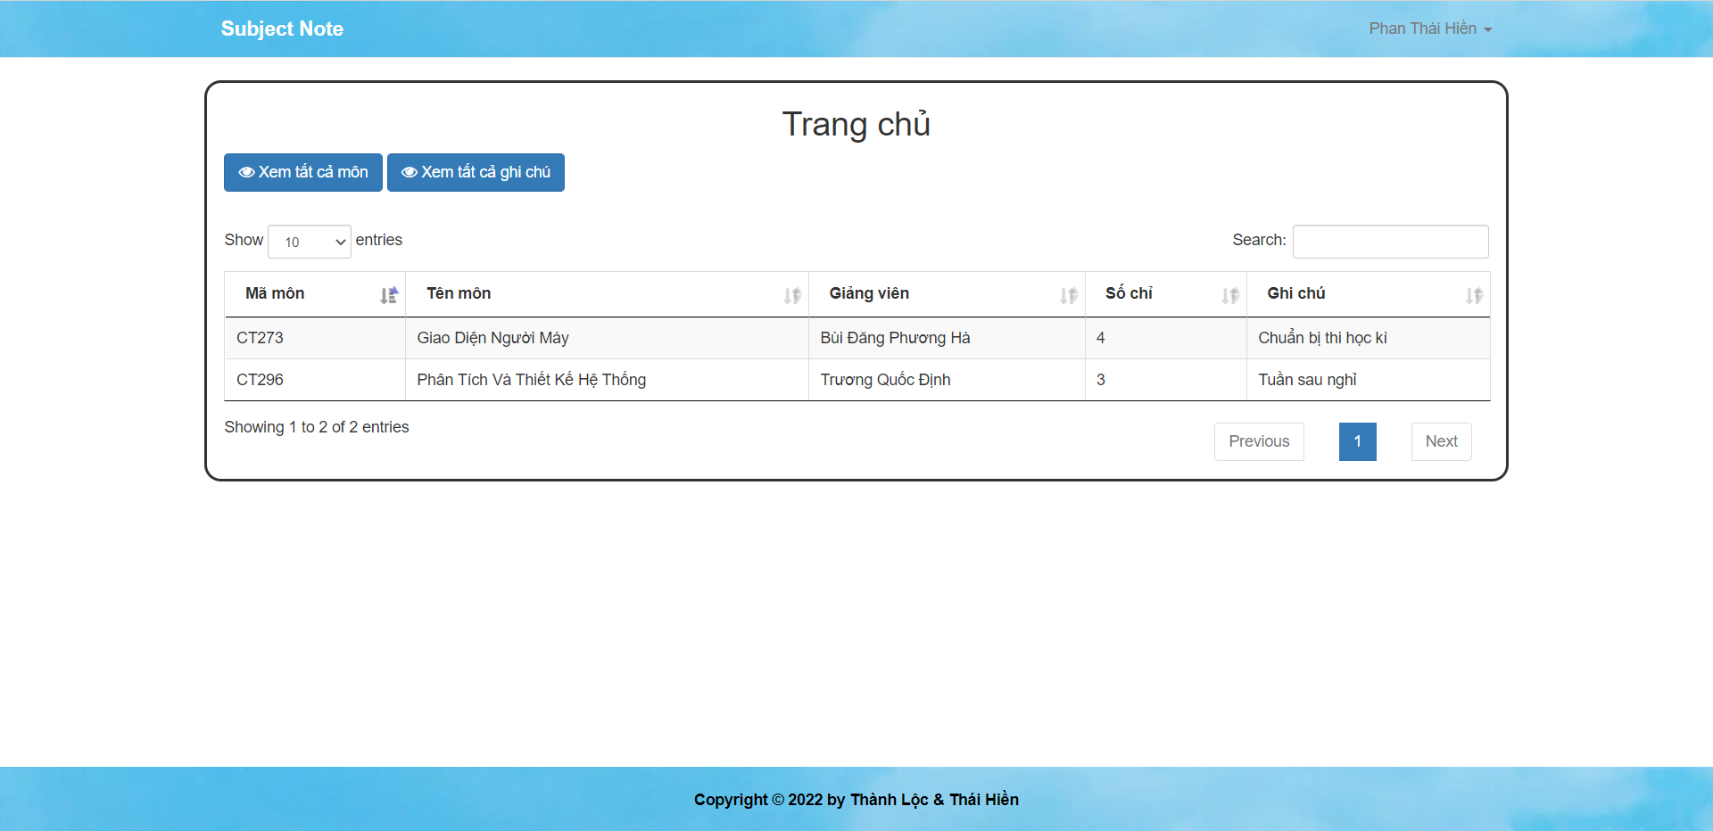
Kết quả thực hiện
Trang chủ:

Slide 12
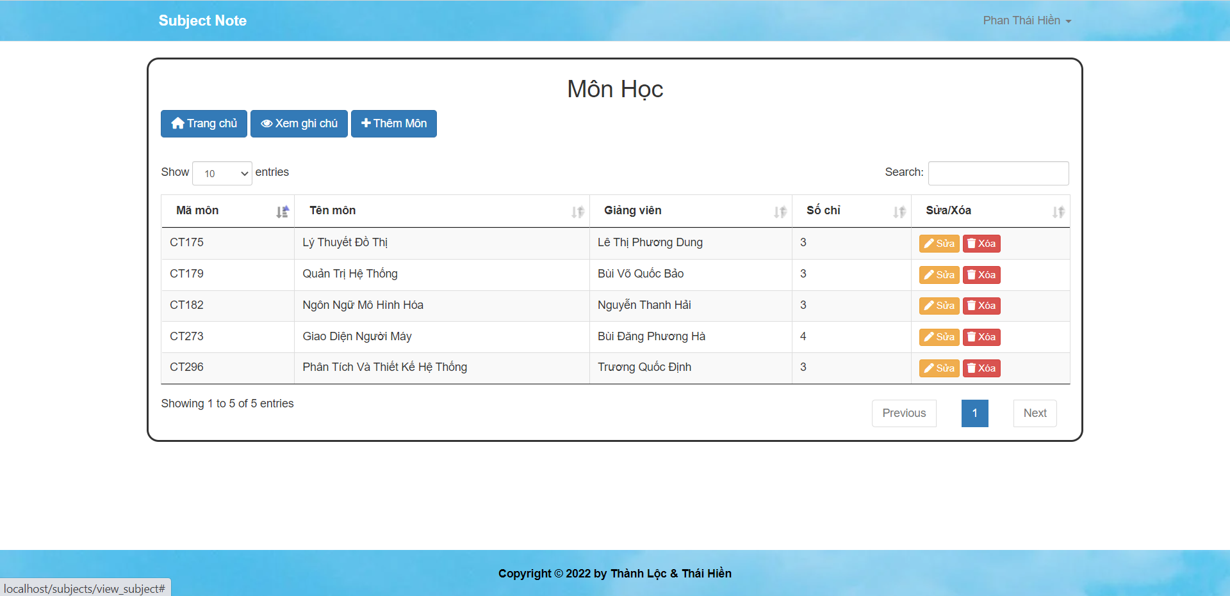
Kết quả thực hiện
Trang môn học:

Slide 13
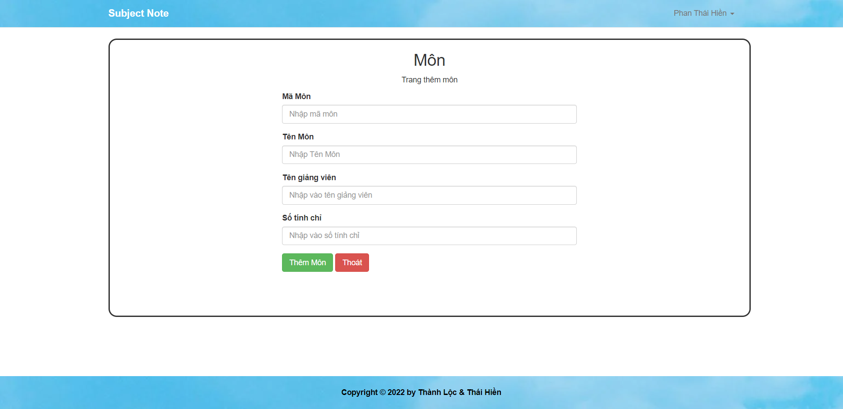
Kết quả thực hiện
Trang thêm môn học:

Slide 14
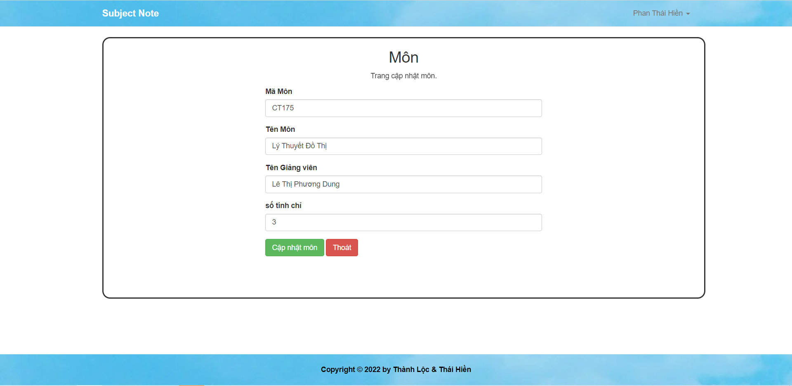
Kết quả thực hiện
Trang sửa môn học:

Slide 15
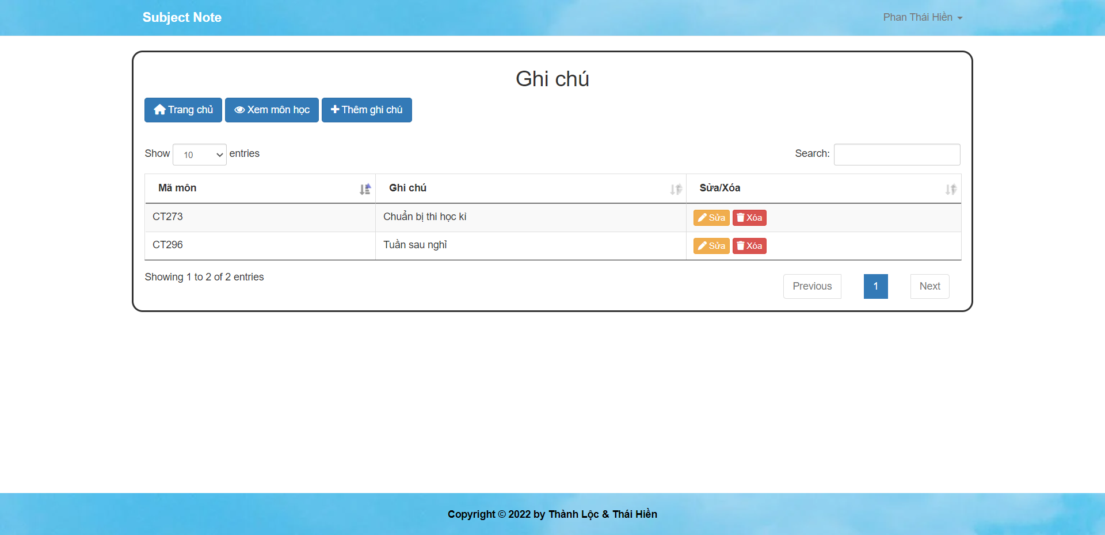
Kết quả thực hiện
Trang ghi chú:

Slide 16
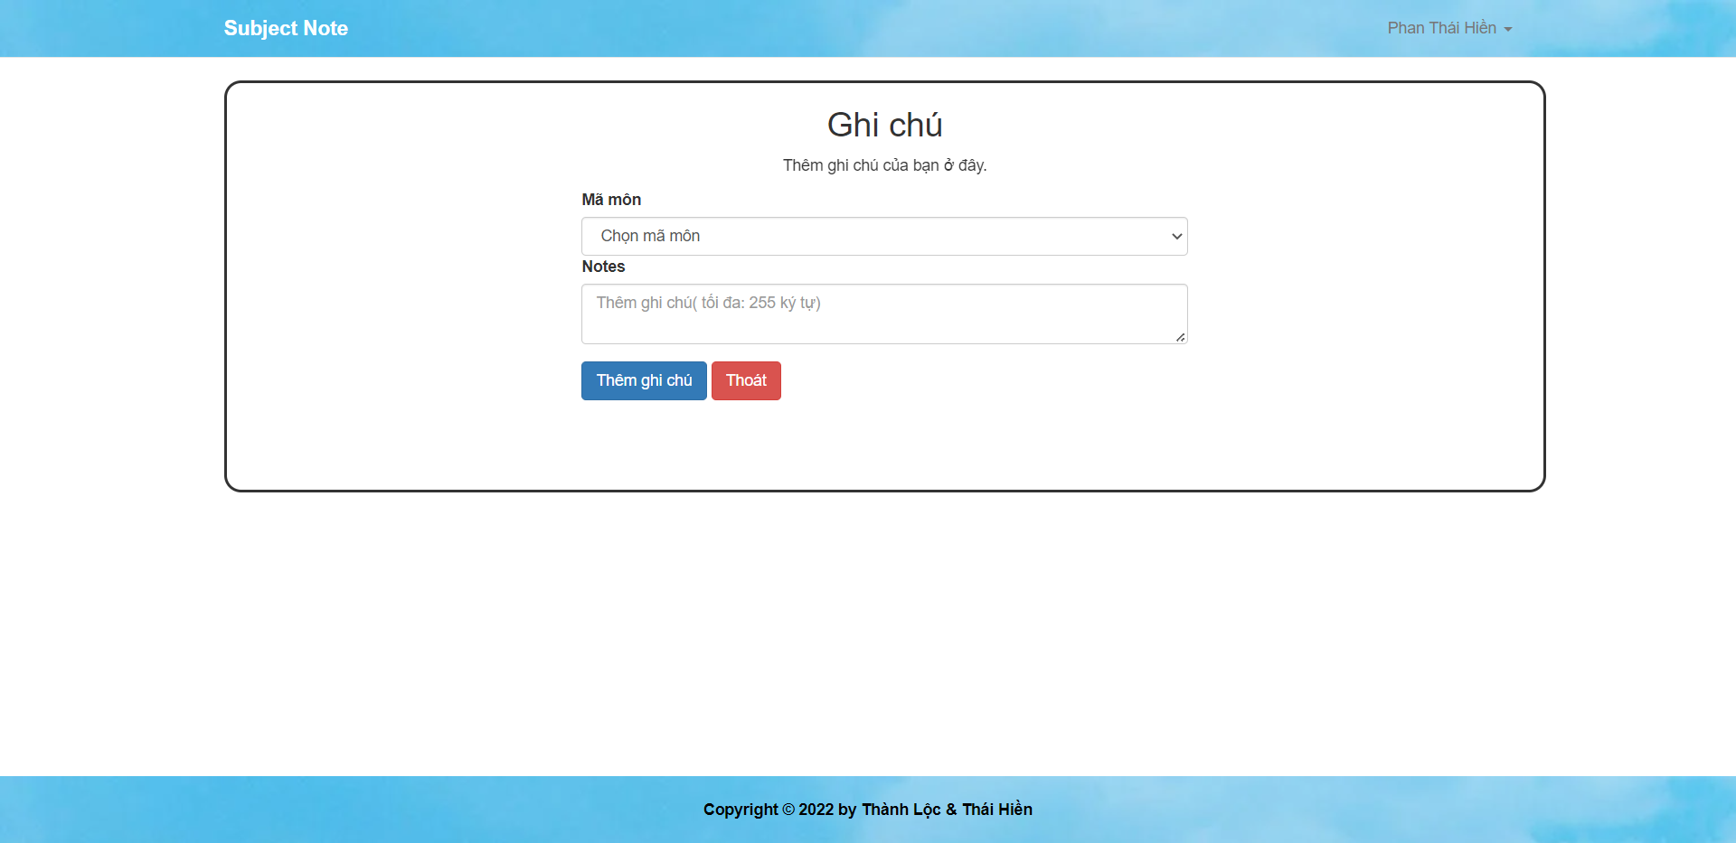
Kết quả thực hiện
Trang thêm ghi chú:

Slide 17
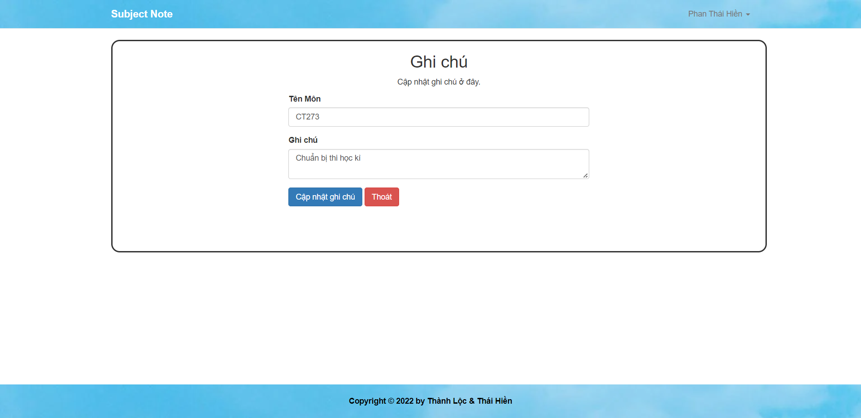
Kết quả thực hiện
Trang sửa ghi chú:

Slide 18
Mã nguồn
https://github.com/ThaiHien-2k/Project_CT275

Slide 19

Cảm ơn thầy và các bạn đã lắng nghe!

